Slide 1
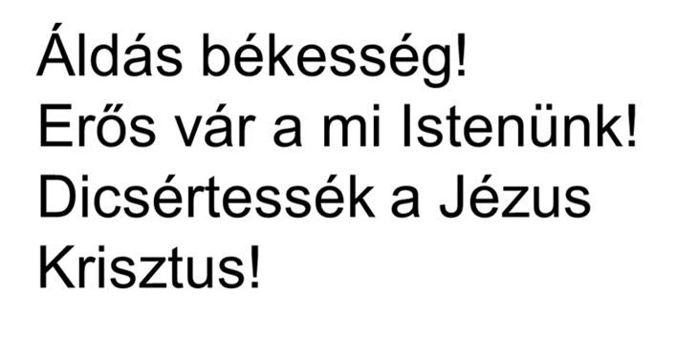
A mai óra témája:
Segíts és ajándékozz!

Slide 2
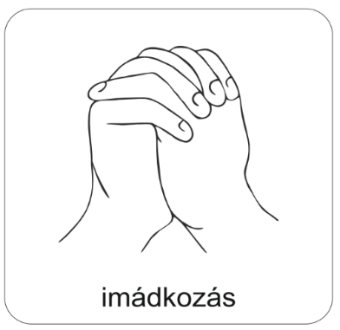
Kezdjük az órát imádsággal!
„Jó Atyánk, Istenünk, Te taníts bennünket!
Jézus Krisztus útján vezesd a lelkünket!
Szentlelked ereje növelje hitünket!
Ámen.”

Slide 3
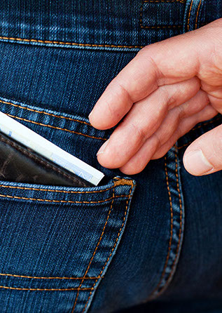
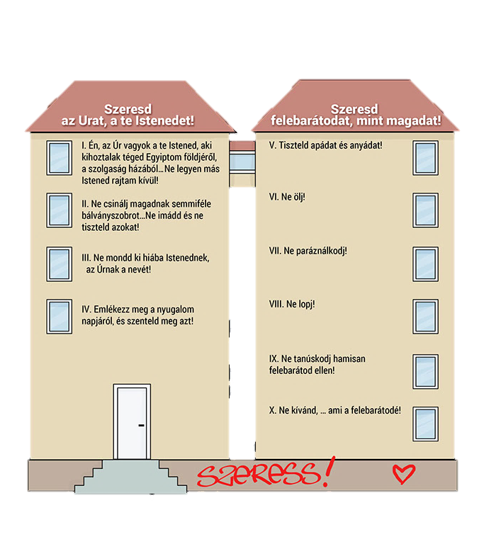
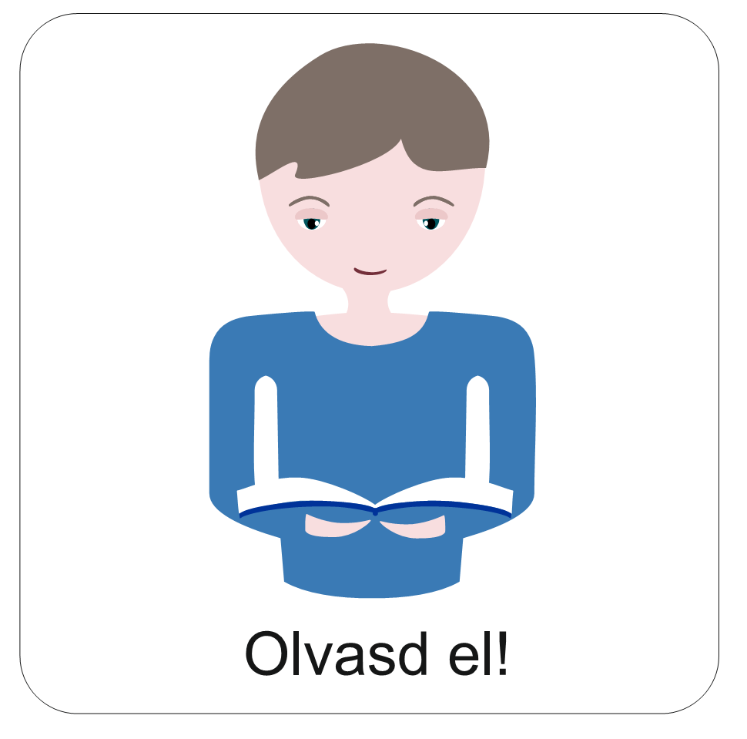
Ma a nyolcadik parancsolatról tanulunk.
„Ne lopj!” (2Mózes 20,15)

Slide 4
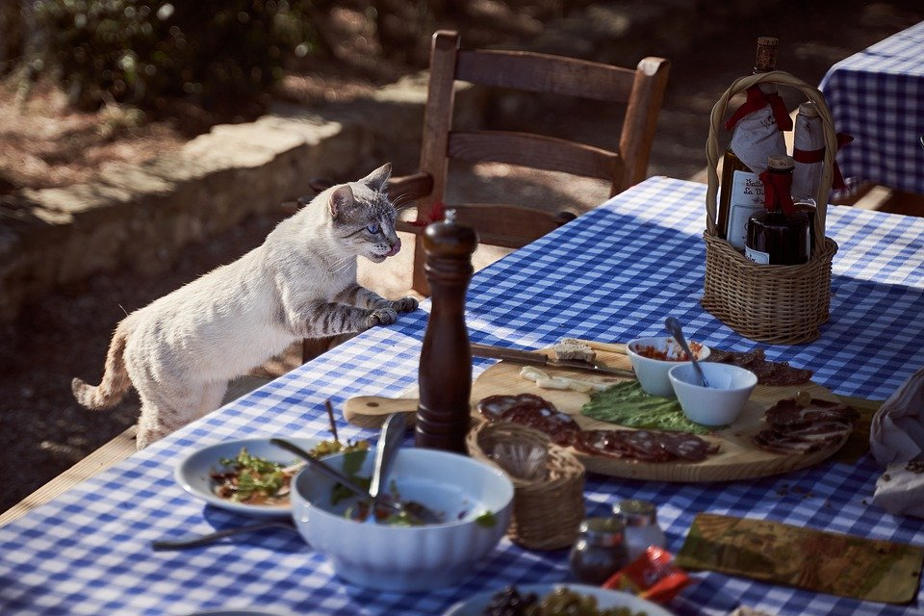
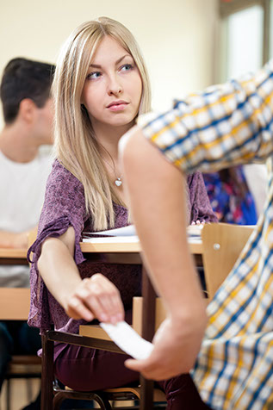
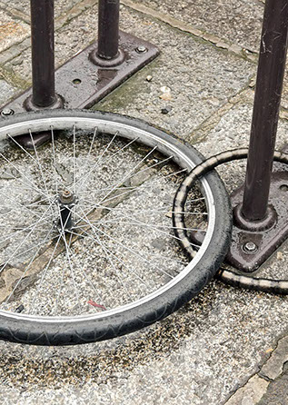
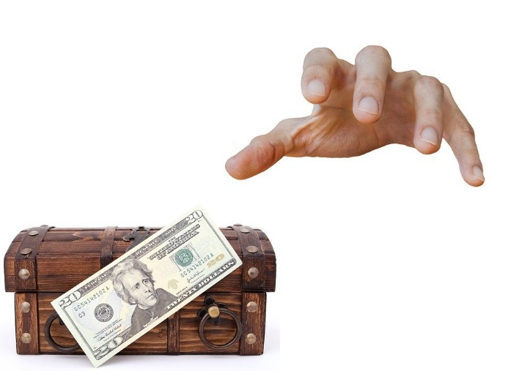
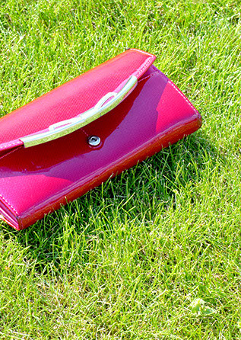

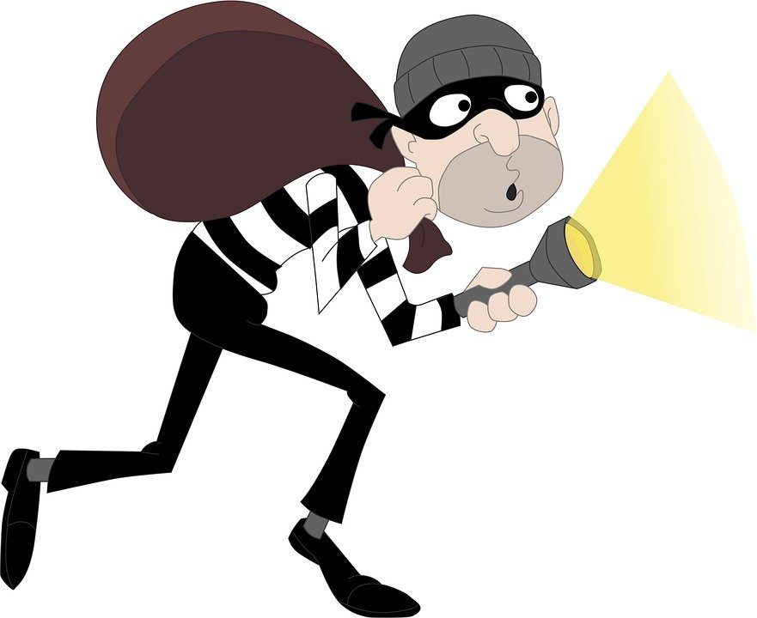
Nézd végig a következő képeket!
Szerinted hogyan kapcsolódnak a 8. parancsolathoz?

Slide 5
Mit gondoltok a következő mondatokról:
Jobb adni, mint kapni.
Csak az marad meg, amit továbbadunk.

Slide 6
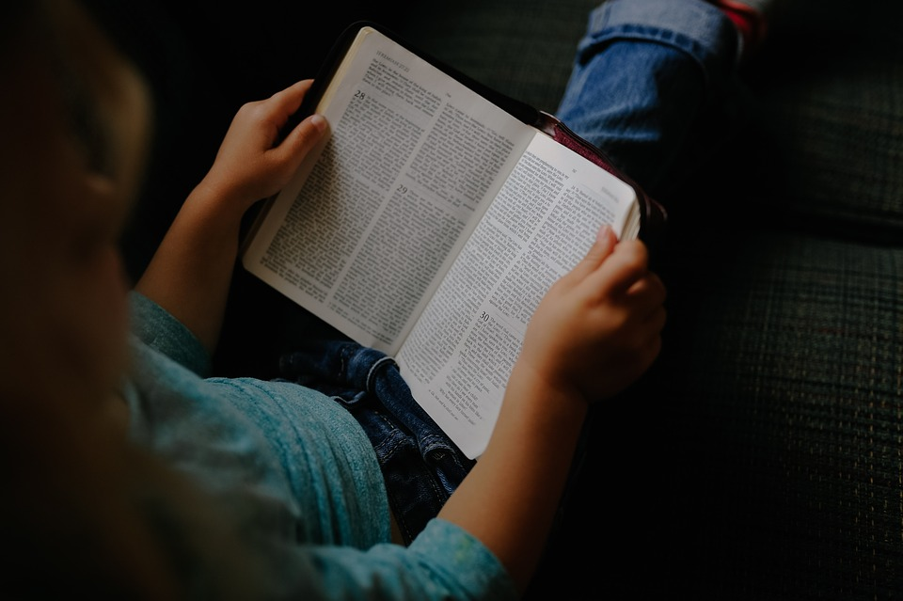
A Bibliában is van olyan történet, ahol lopással találkozunk.
Akkor is sérül a másik ember java, ha valaki csalással, mások jóhiszeműségét kihasználva jut a kívánt dolgokhoz.
Erről is szól a következő történet.

Slide 7
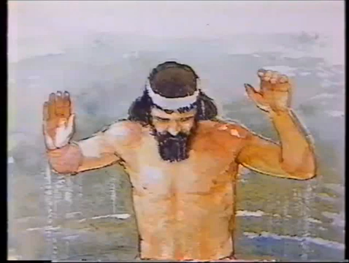
Nahman szörnyű titka

Slide 8

Géhazi kapzsisága
és
bűnhődése
(2Királyok 5,19-27)
Elolvasom a Bibliából!

Slide 9

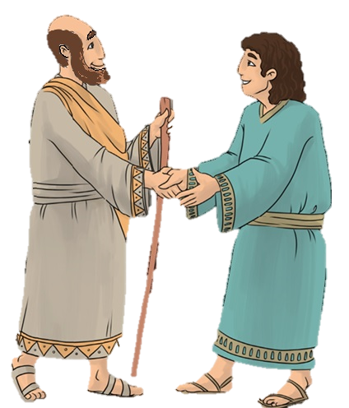


Naamán, az arám hadseregparancsnok hálás szívvel távozott Izráelből.
Isten meggyógyította súlyos betegségéből. A próféta, Elizeus tanácsára megfürdött a Jordán folyóban,
és meggyógyult. Nem volt leprás többé!
A próféta semmilyen ajándékot nem fogadott el tőle, pedig Naamán sok-sok ezüstöt, aranyat és pompás ruhákat hozott magával.
Azt akarta, hogy Naamán értse meg: Isten gyógyította meg, egyedül neki tartozik hálával.

Slide 10
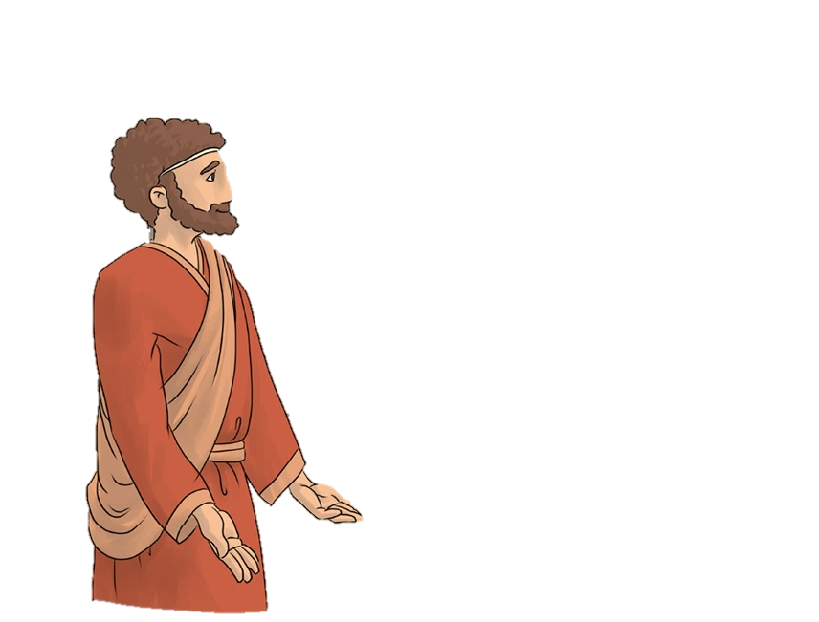
Elizeus szolgájának, Géhazinak a szívét azonban rabul ejtette a sok kincs látványa.
Még nem jutott messzire Naamán, amikor Géhazi, Elizeusnak, Isten emberének a szolgája ezt gondolta…
Lám, az én uram kíméletes volt ehhez az arámi Naamánhoz, és nem fogadta el tőle, amit hozott.
Az élő Úrra mondom, hogy utána futok, és szerzek tőle valamit! Utána is eredt Géhazi Naamánnak.

Slide 11
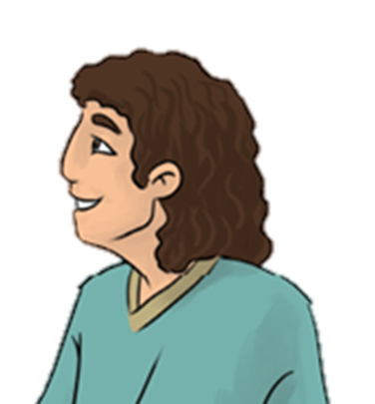








Amikor Naamán meglátta, hogy fut utána, leugrott a kocsijáról, elébe ment, és ezt kérdezte:
Majd bekötött két talentum ezüstöt két zsákba, és két rend ruhával együtt odaadta két szolgájának, azok vitték Géhazi előtt.
„Jól. De az én uram ezt az üzenetet küldi:”
„Adj nekik egy talentum ezüstöt és két rend ruhát!”
„Éppen most érkezett hozzám két prófétatanítvány Efraim hegyvidékéről.”
„Jól vagytok?”
„Kérlek, fogadj el két talentumot! ”

Slide 12
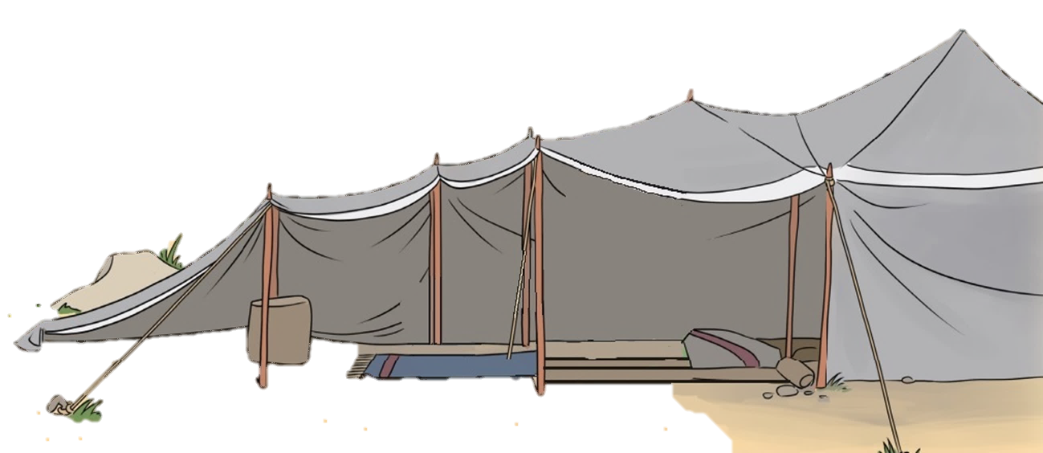
Amikor elértek a dombhoz, kivette a kezükből, és elhelyezte egy házban.
Az embereket pedig elküldte, és azok elmentek.
Azután bement, és ura elé állt. Elizeus ezt kérdezte:
És az olyan poklosan ment ki előle, mint a hó.
„Ragadjon rád és utódaidra Naamán bélpoklossága örökre!”
„Az én szívem ott járt, amikor az az ember leszállt a kocsiról, és eléd ment. Hát annak az ideje van most, hogy ezüstöt szerezz, és ruhákat, olajfákat és szőlőket, juhokat és marhákat, szolgákat és szolgálóleányokat végy?”
„Nem járt a te szolgád sehol sem.”
„Nem igaz!”
”Honnan jössz, Géhazi?”

Slide 13
Géhazit, bűne miatt, ugyanazzal a betegséggel sújtotta az Úr, mint amiből Naamán meggyógyult.
Mit tanácsolnál ezek után Géhazinak?
Szerinted hogyan végződhetett volna a történet, ha megbánta volna amit tett?

Slide 14


Szerinted miért nem fogadott el Elizeus ajándékot?
Hogyan jellemeznéd Géhazit?
Szerinted miért volt lopás amit tett?
Géhazi a csalással és hazugsággal szerzett kincset, ez is lopásnak számít.
Nem Isten szerint cselekedett, hanem saját hasznát kereste.
Viselnie kellett tette következményét, Isten megbüntette.

Slide 15

Lopás az, ha valaki elveszi azt, ami a másé.
A parancsolat nemcsak tárgyakra vonatkozik, védi az alkotásokat, lehetőségeket is.
Lopás az, ha bárkinek megkárosítjuk a tulajdonát.
Az is lopás, ha valaki nem tartja tiszteletben a másik dolgait.
Mindenünk, amink van, Isten ajándéka.
„Ne lopj!”
Ő gondoskodik arról, amire szükségünk van, ezért nekünk nem kell tisztességtelenül szereznünk.
Ő arra biztat, hogy adjunk másoknak abból, amink van.
Isten azt szeretné, hogy lopás helyett inkább a másik javát keressük.

Slide 16
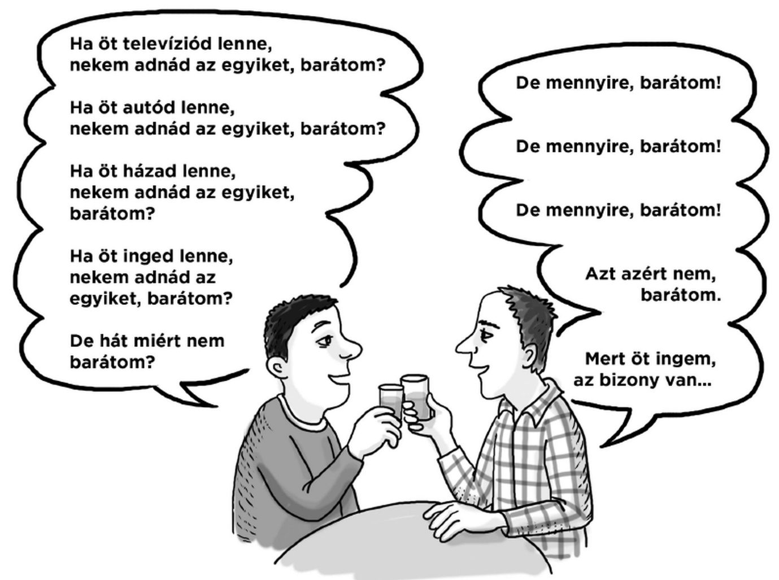
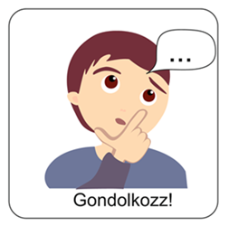
Olvasd el ezt a rövid párbeszédet!
Mit gondolsz a következő mondatról?
„Nemcsak az a lopás, ha elveszünk valamit, hanem az is, ha nem tesszük meg másokért, amit megtehetnénk.”
Mit gondolsz, hogyan kapcsolódik ez a 8. parancsolathoz?

Slide 17

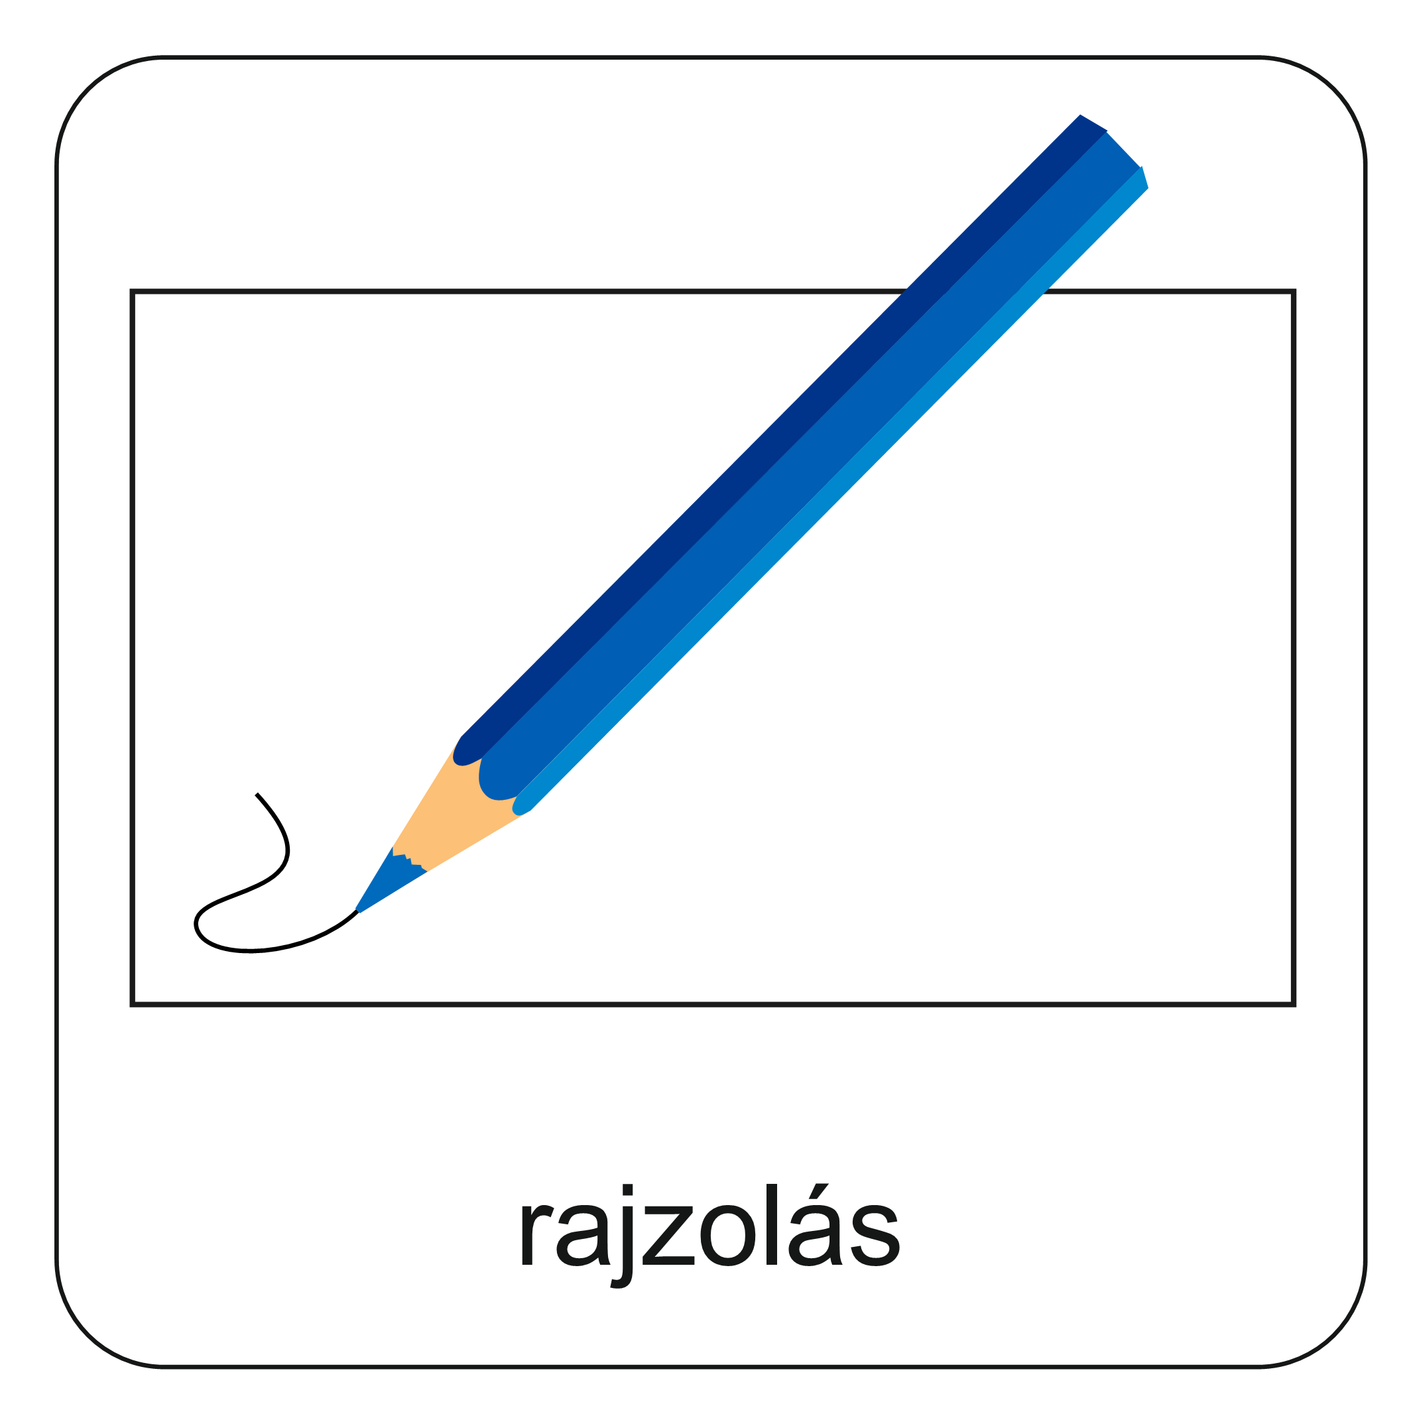

Hogyan kapcsolódik hozzánk
a 8. parancsolat?
Vedd elő a füzetedet!
Rajzold körbe a kezedet!
A tenyered közepére írd fel a nyolcadik parancsolatot!
Az ujjak tetejére írj egy-egy dolgot, amit Istentől kaptál!
Alájuk pedig próbálj meg felírni egy-egy dolgot, amit szerinted másoknak adhatsz!

Slide 18
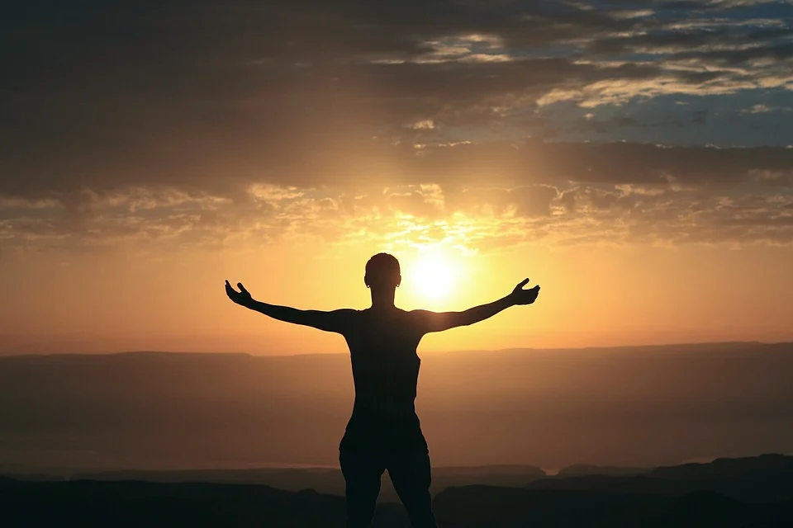
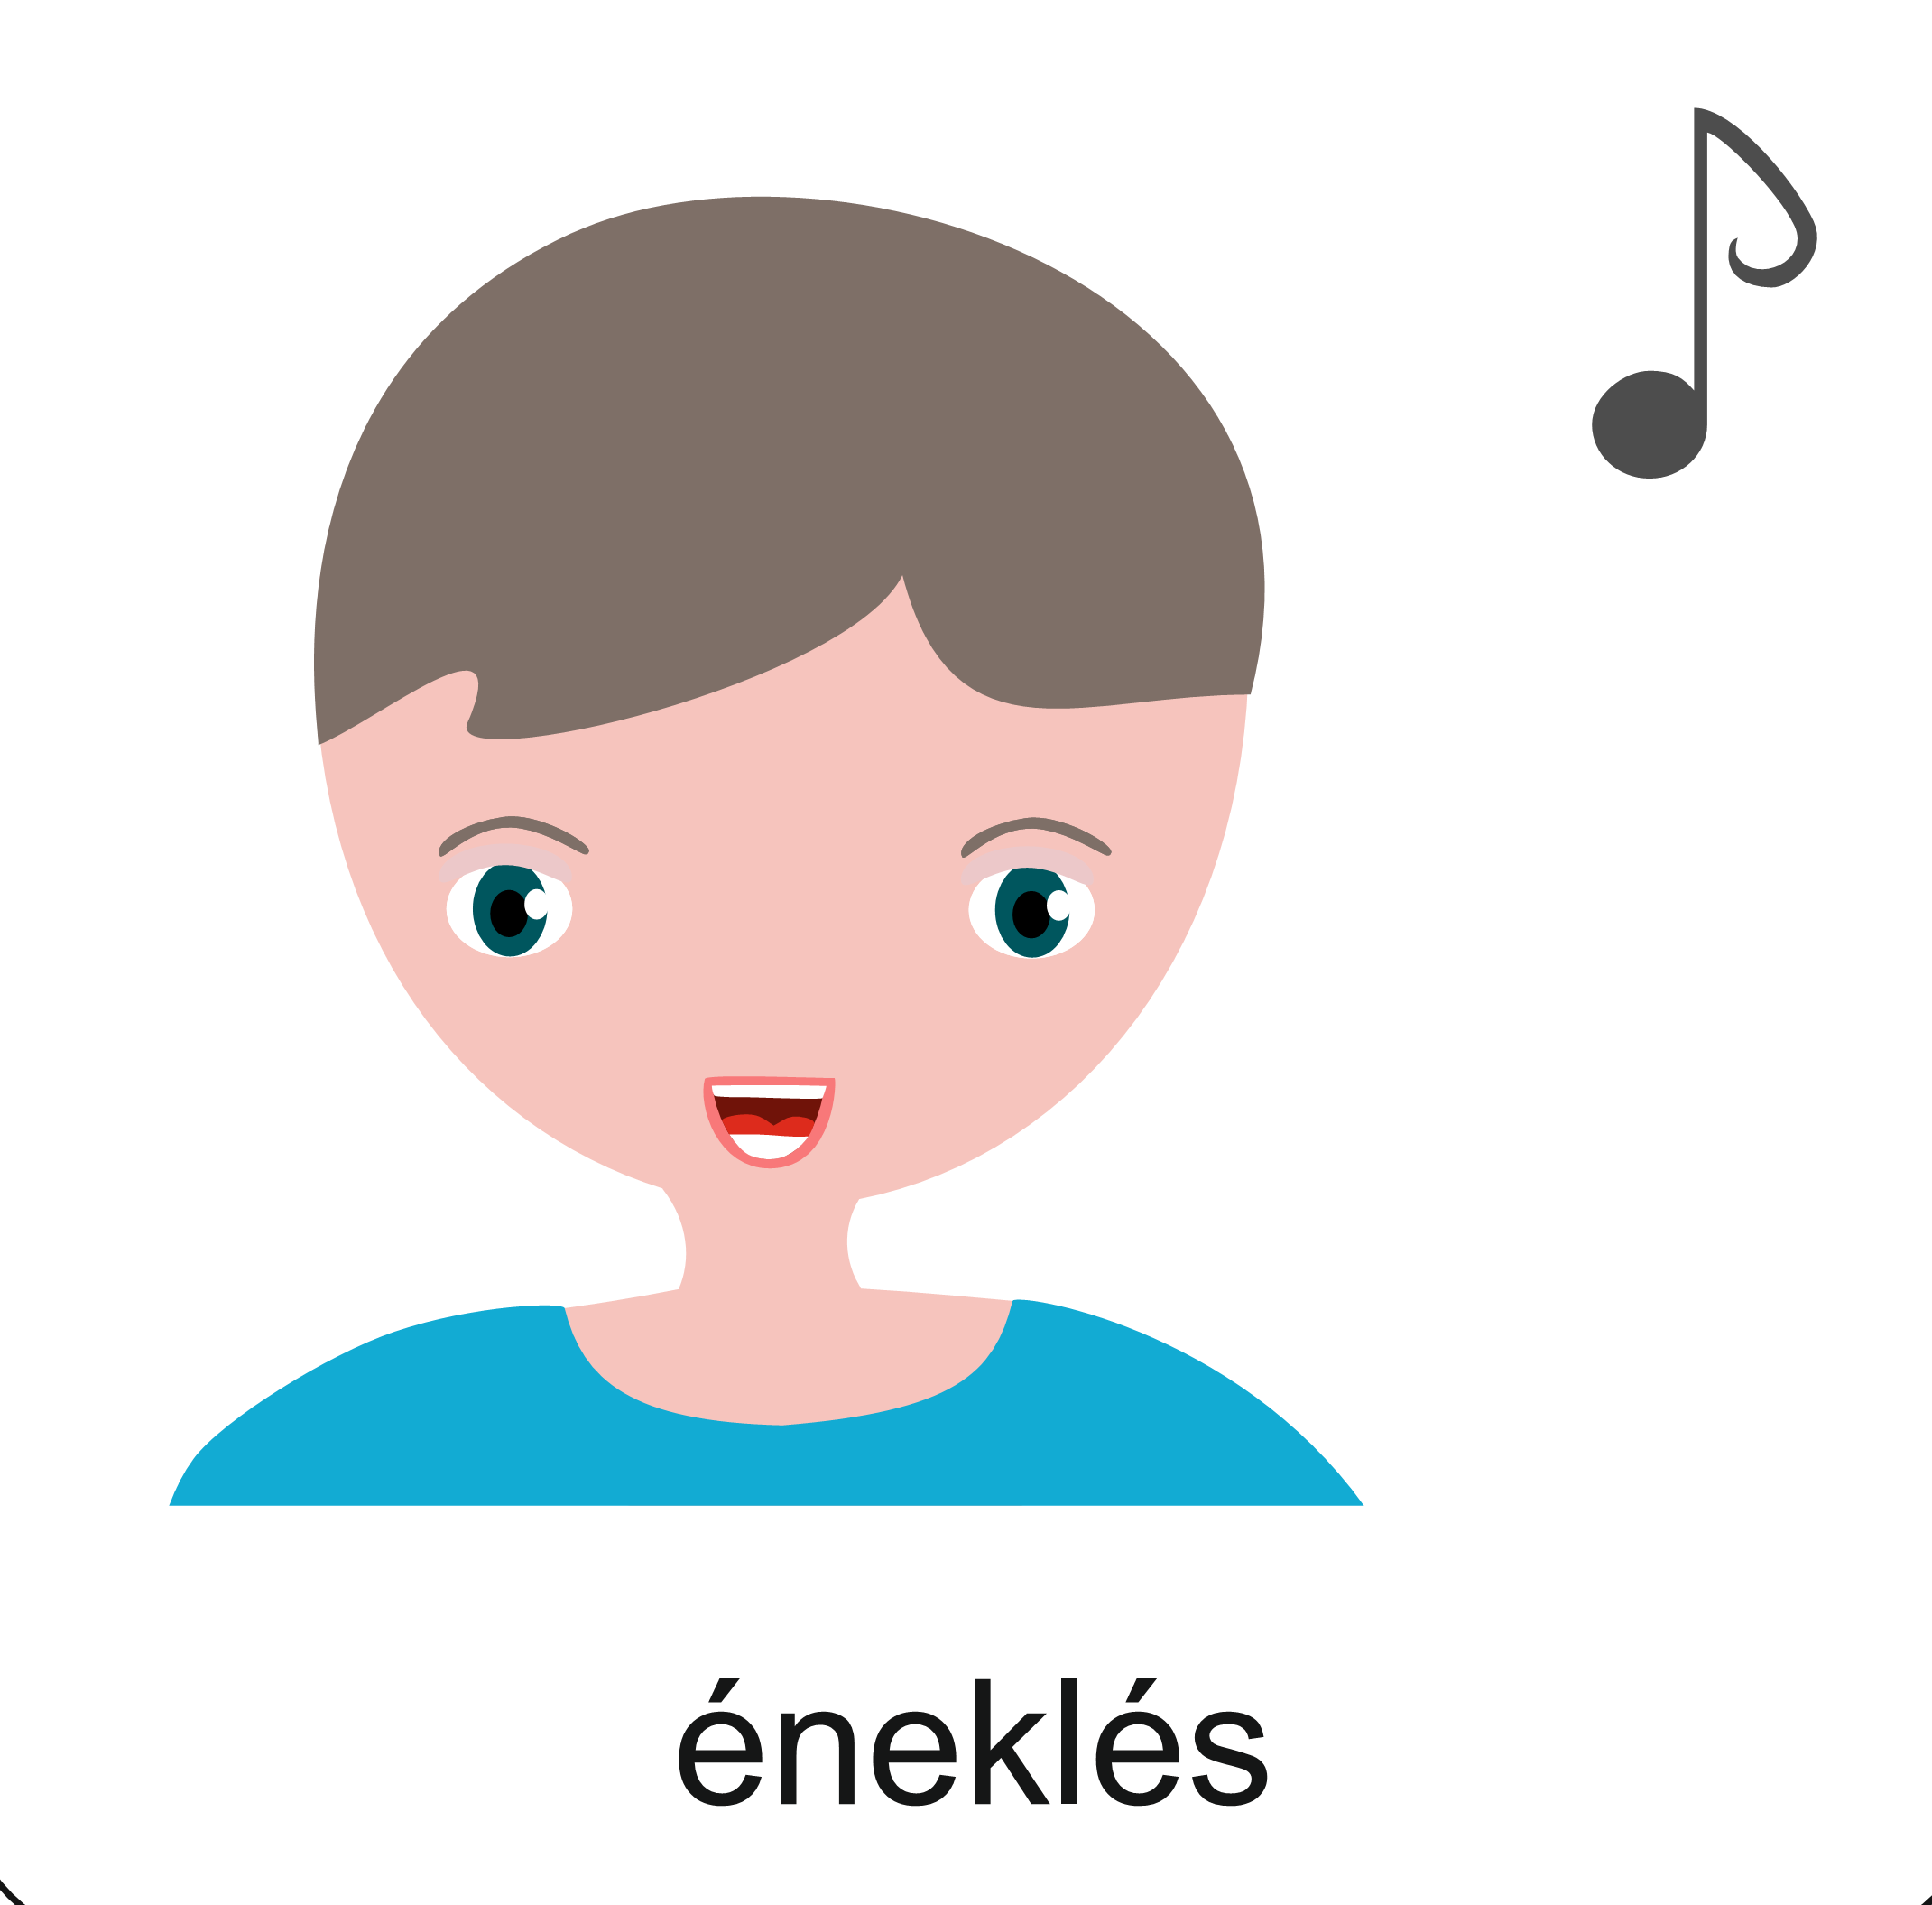
„Ne lopj!” (2Mózes 20,15)
A lopás a szív hamis kívánságából indul ki.
Ezért az első lépés a parancsolat megtartásához az lehet, hogy számba vesszük, mennyi mindent kaptunk Istentől, amiért hálásak lehetünk.
Hallgasd meg a következő éneket és közben vedd sorra, mi mindenért lehet hálás! A gondolkodásban segíthet az előbbi rajzod is.

Slide 19
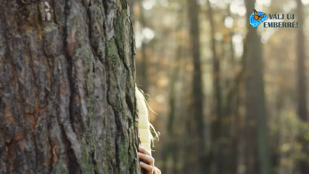
Hálás vagyok Istenem!

Slide 20
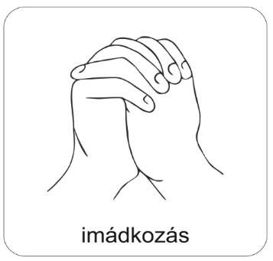
Zárjuk az órát imádsággal!
„Mi Atyánk, aki a mennyekben vagy.
Szenteltessék meg a te neved, jöjjön el a te országod,
legyen meg a te akaratod, amint a mennyben úgy a földön is.
Mindennapi kenyerünket add meg nekünk ma,
És bocsásd meg vétkeinket, miképpen mi is megbocsátunk
az ellenünk vétkezőknek.
És ne vigy minket kísértésbe, de szabadíts meg a gonosztól,
Mert Tiéd az ország, a hatalom, és a dicsőség mindörökké.
Ámen.”

Slide 21
„Köszönjük, Istenünk,
Hogy itt voltál velünk.
Kérünk Édesatyánk, vigyázz mindig reánk.
Ámen”
Áldás, békesség!

